Slide 1
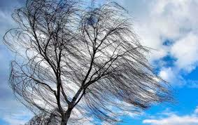
Вітер, його основні характеристики. : причини виникнення, напрямки, сила, швидкість.
Підготувала
вчитель історії та географії
І категорії
Мар’єнко Д.М.

Slide 2
Мета уроку:
формування знань про вітер і причини його утворення, постійні та змінні вітри;
розвивати навички визначення напрямку та сили вітру, побудови та аналізу рози вітрів;
сприяти розумінню учнями важливості спостереження та вивчення вітрів.

Slide 3
Перевірка д.з. Гра “Вірю не вірю”
1.Атмосферний тиск – це сила, з якою повітря тисне на земну поверхню.
2. Вітер – це горизонтальне переміщення повітря з області низького тиску в область високого тиску.
3. Атмосферний тиск знижується з підняттям на 1 км на 10 мм рт. ст..
4. Чим більша різниця у атмосферному тиску між об’єктами, тим сильніший вітер.
5. Атмосферний тиск вимірюється за допомогою барометра.
6. Нормальним атмосферним тиском для всіх точок планети є 760 мм рт.ст.
7. Напрямок та сила вітру вимірюється за допомогою флюгера.
8. На 1 см² повітря тисне з силою 15 т.
9. Нормальний атмосферний тиск на висоті 350 м - 725 мм. рт. ст.

Slide 4
Відгадайте загадку
Хоч без крил, але літаю,
Вербі коси розплітаю.
Погойдаю в лісі гілку,
Заколишу в квітці бджілку.
Якщо добре розлютити,
Можу шкоди наробити.

Slide 5
План
1.Причини виникнення вітру.
2.Характеристики вітру.
3.Напрям вітру. Роза вітрів.
4.Сила вітру.
5.Швидкість вітру.

Slide 6
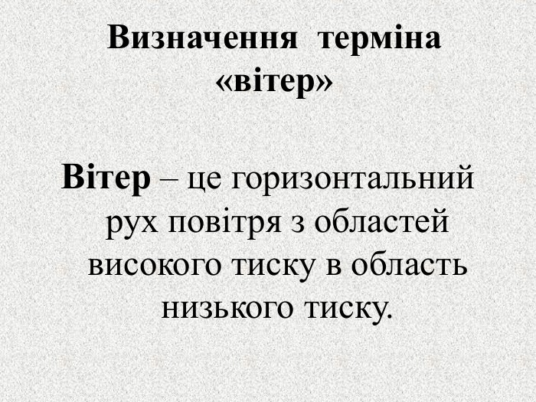

Slide 7
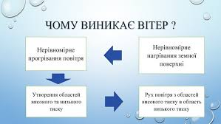
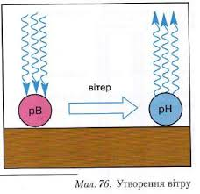
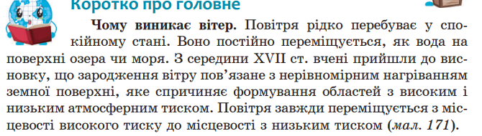

Slide 8
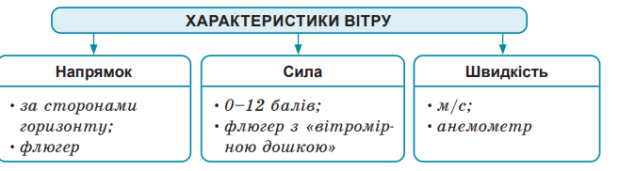
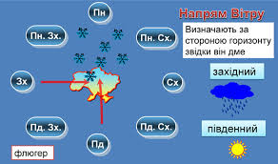

Slide 9



Slide 10
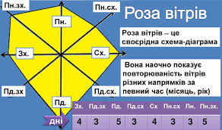

Slide 11
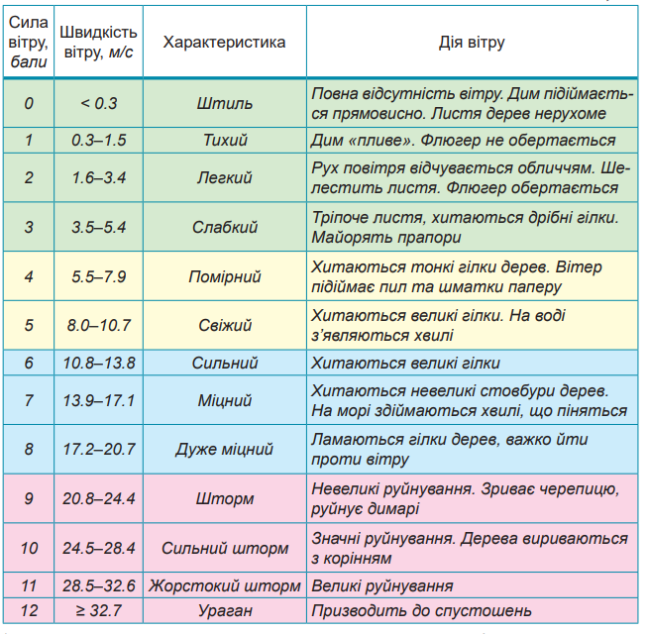

Slide 12
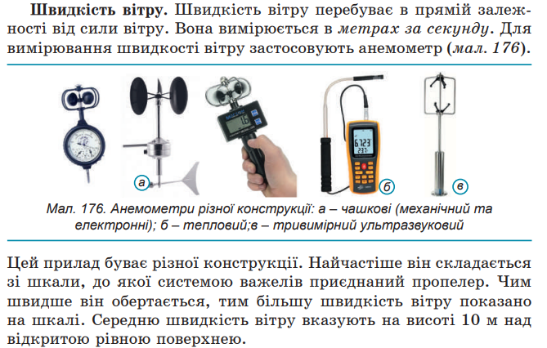

Slide 13
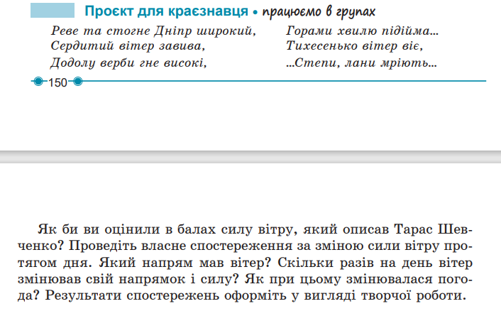

Slide 14
Домашнє завдання
1.Опрацювати параграф 30.
2.Відповісти на запитання 1-6 ст.151 (усно).

